Slide 1

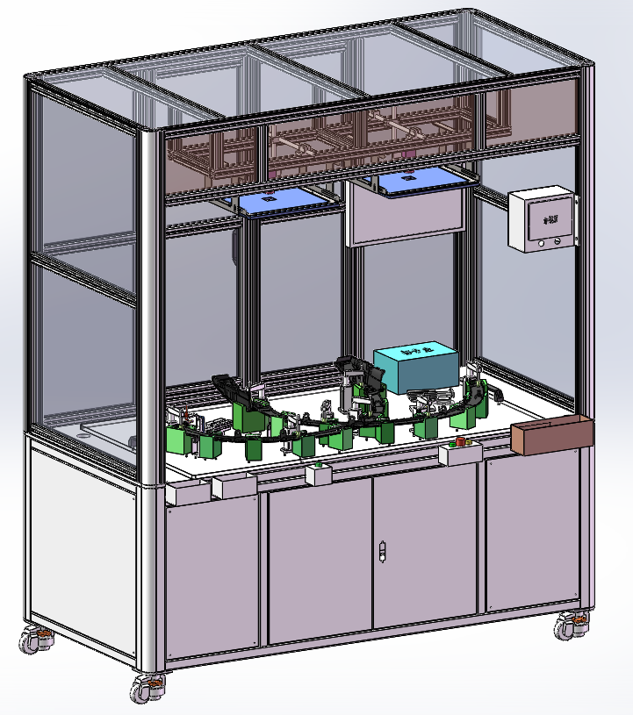

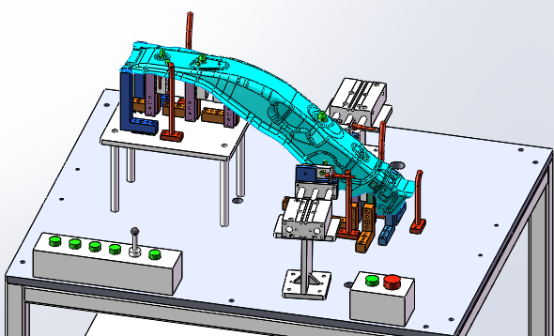
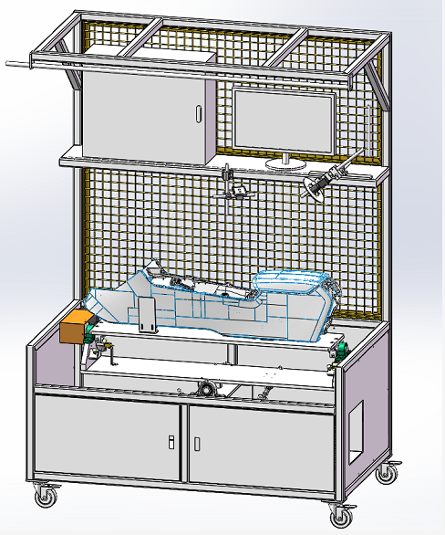
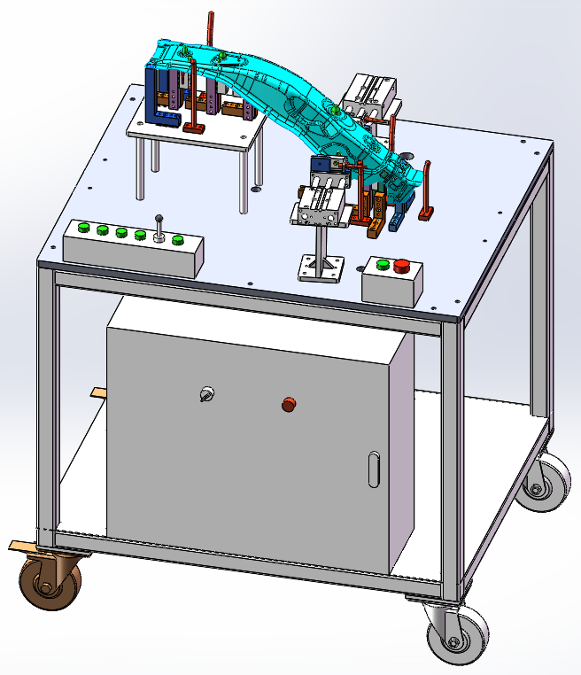
专业设计： 夹具/装配 治具/非标 自动化设备 /辅助机具
武汉力加成科技有限公司
方案设计构想版权归武汉力加成机械有限公司所有，未经授权转发第三方将追侵权责任
Wuhan Li Jiacheng Machinery Co., Ltd
我们的团队 Passion 激情
我们的理念 Innovate 创新
我们的产品 Reliable 可靠
武汉力加成机械有限公司
方案设计构想版权归武汉力加成机械有限公司所有，未经授权转发第三方将追侵权责任

Slide 2
武汉力加成科技有限公司
方案设计构想版权归武汉力加成机械有限公司所有，未经授权转发第三方将追侵权责任
Wuhan Li Jiacheng Machinery Co., Ltd
电力设备
客户名称：
电力
公司名称：
武汉力加成科技有限公司
杨易 13545394413
方案负责人：
日 期 ：
方案设计构想版权归武汉力加成机械有限公司所有，未经授权转发第三方将追侵权责任
此方案只为客户提供实现需求的构想，设计方保留对该方案的更改和局部结构优化权

Slide 3
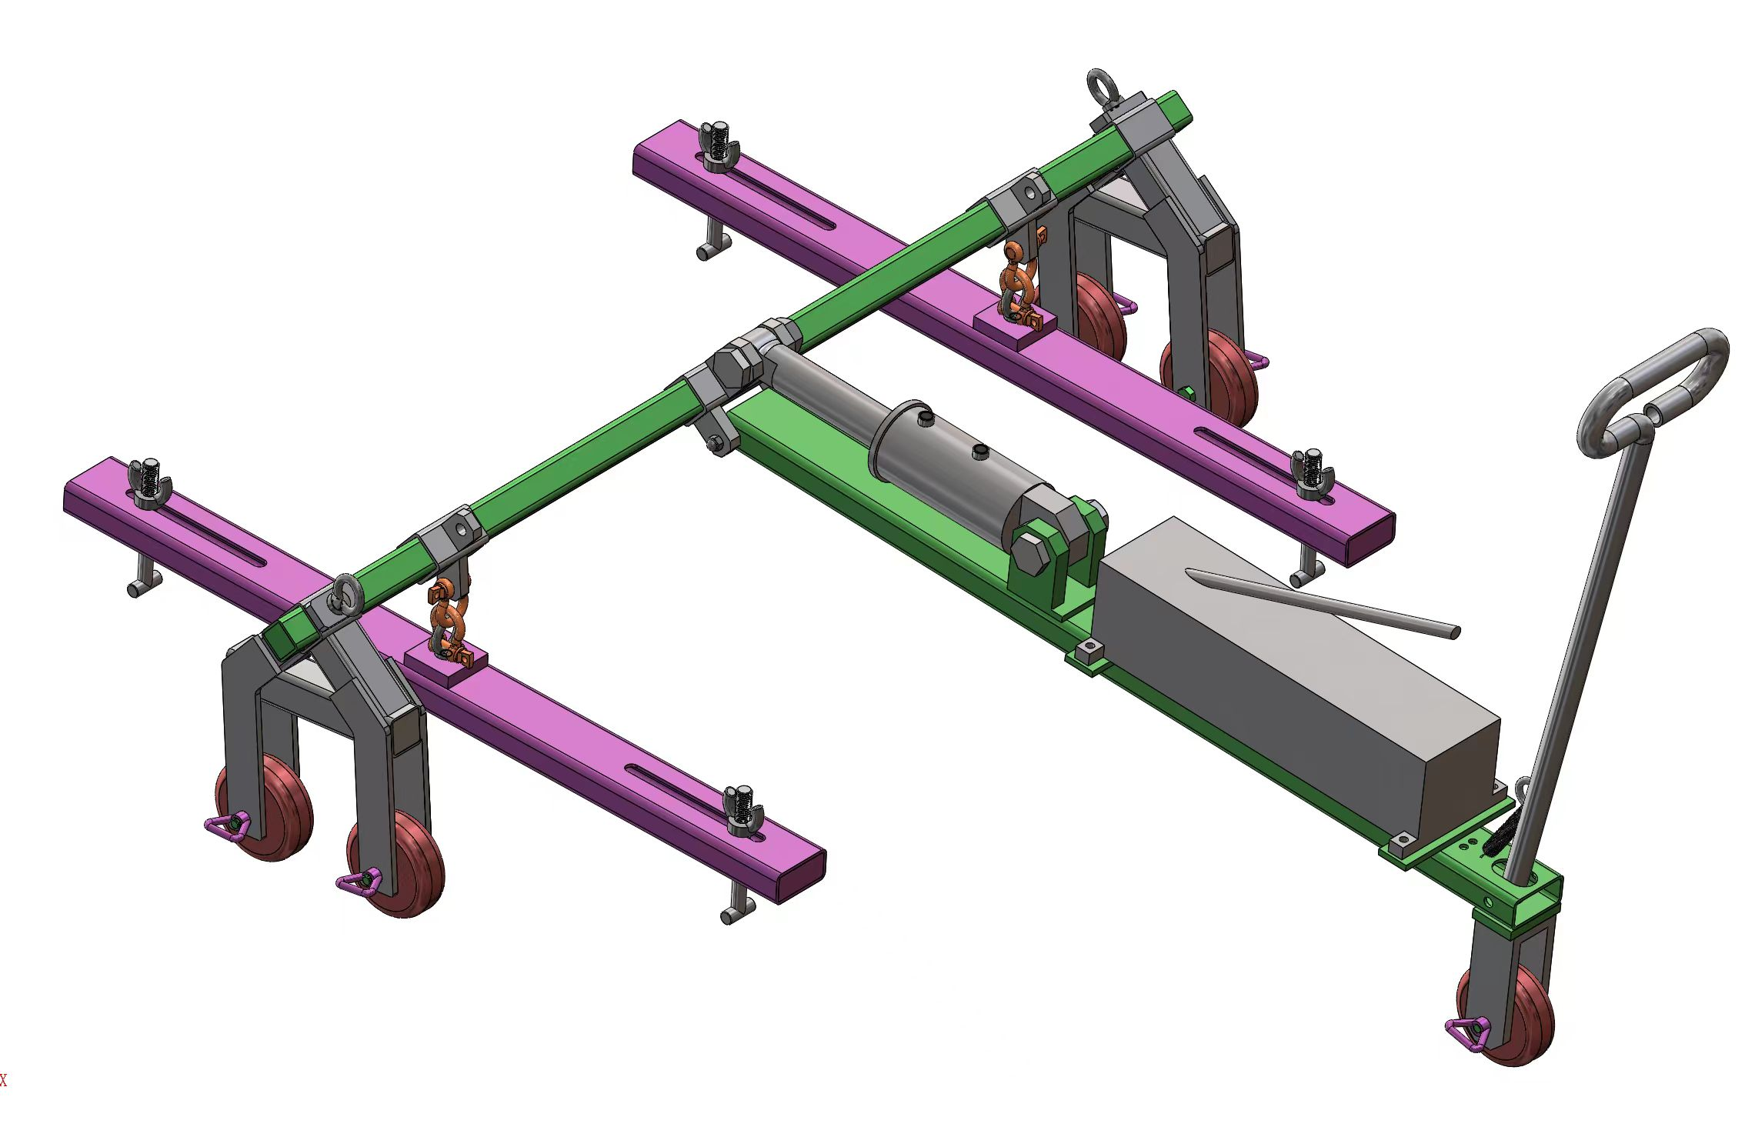
武汉力加成科技有限公司
方案设计构想版权归武汉力加成机械有限公司所有，未经授权转发第三方将追侵权责任
Wuhan Li Jiacheng Machinery Co., Ltd
井盖搬运示意图
方案设计构想版权归武汉力加成机械有限公司所有，未经授权转发第三方将追侵权责任
此方案只为客户提供实现需求的构想，设计方保留对该方案的更改和局部结构优化权

Slide 4
武汉力加成科技有限公司
方案设计构想版权归武汉力加成机械有限公司所有，未经授权转发第三方将追侵权责任
Wuhan Li Jiacheng Machinery Co., Ltd
液压缸，起动井盖
手压式液压站
间距调节块
手推杆
双轮，保证稳定平行
起重横梁
方案设计构想版权归武汉力加成机械有限公司所有，未经授权转发第三方将追侵权责任
此方案只为客户提供实现需求的构想，设计方保留对该方案的更改和局部结构优化权

Slide 5
武汉力加成科技有限公司
方案设计构想版权归武汉力加成机械有限公司所有，未经授权转发第三方将追侵权责任
Wuhan Li Jiacheng Machinery Co., Ltd
井盖搬运机
井盖搬运机
液压部分：6000
机构部分：8000
安装调试：2000
合计：16000
制作周期25天
液压部分：6000
机构部分：8000
安装调试：2000
合计：16000
制作周期25天
方案设计构想版权归武汉力加成机械有限公司所有，未经授权转发第三方将追侵权责任
此方案只为客户提供实现需求的构想，设计方保留对该方案的更改和局部结构优化权

Slide 6
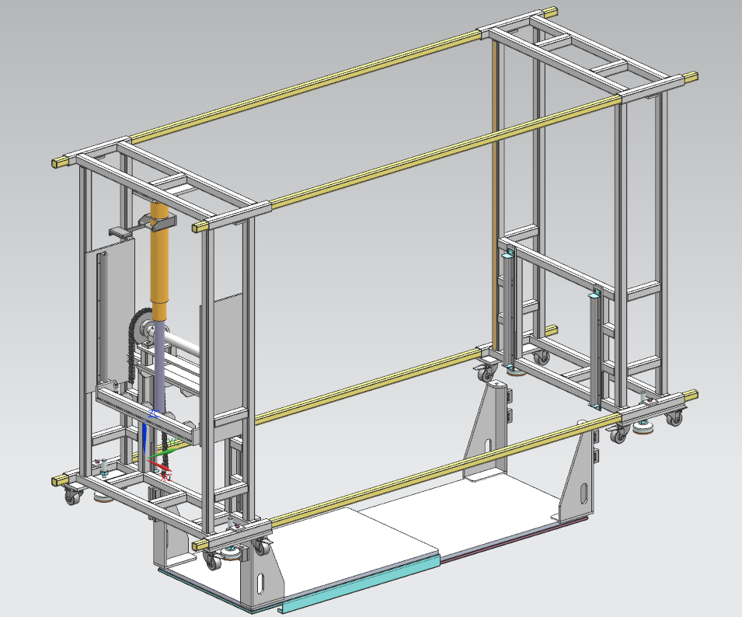
武汉力加成科技有限公司
方案设计构想版权归武汉力加成机械有限公司所有，未经授权转发第三方将追侵权责任
Wuhan Li Jiacheng Machinery Co., Ltd
升降平台示意图
方案设计构想版权归武汉力加成机械有限公司所有，未经授权转发第三方将追侵权责任
此方案只为客户提供实现需求的构想，设计方保留对该方案的更改和局部结构优化权

Slide 7
武汉力加成科技有限公司
方案设计构想版权归武汉力加成机械有限公司所有，未经授权转发第三方将追侵权责任
Wuhan Li Jiacheng Machinery Co., Ltd
伸缩油缸导轨
机架框体
伸缩油缸
升降导轨
可调伸缩平台
绝缘板
方案设计构想版权归武汉力加成机械有限公司所有，未经授权转发第三方将追侵权责任
此方案只为客户提供实现需求的构想，设计方保留对该方案的更改和局部结构优化权

Slide 8
武汉力加成科技有限公司
方案设计构想版权归武汉力加成机械有限公司所有，未经授权转发第三方将追侵权责任
Wuhan Li Jiacheng Machinery Co., Ltd
升降机
液压部分：3000
机构部分：20000
安装调试：3000
合计：26000
制作周期25天
方案设计构想版权归武汉力加成机械有限公司所有，未经授权转发第三方将追侵权责任
此方案只为客户提供实现需求的构想，设计方保留对该方案的更改和局部结构优化权

Slide 9
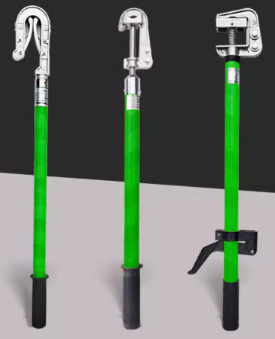
武汉力加成科技有限公司
方案设计构想版权归武汉力加成机械有限公司所有，未经授权转发第三方将追侵权责任
Wuhan Li Jiacheng Machinery Co., Ltd
高压接地工具
改制
合计：
制作周期25天
方案设计构想版权归武汉力加成机械有限公司所有，未经授权转发第三方将追侵权责任
此方案只为客户提供实现需求的构想，设计方保留对该方案的更改和局部结构优化权

Slide 10
方案设计构想版权归武汉力加成机械有限公司所有，未经授权转发第三方将追侵权责任
谢谢观看
THANKS
方案设计构想版权归武汉力加成机械有限公司所有，未经授权转发第三方将追侵权责任
此方案只为客户提供实现需求的构想，设计方保留对该方案的更改和局部结构优化权

